Slide 1
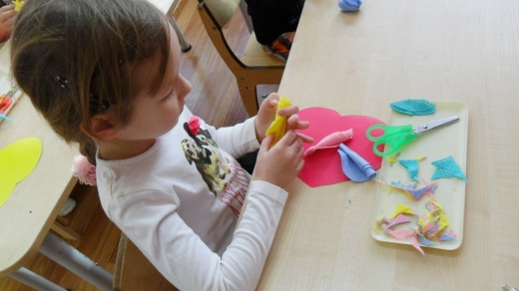
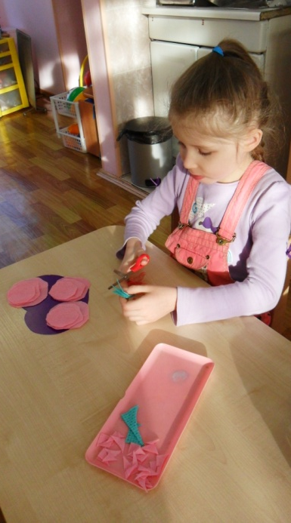
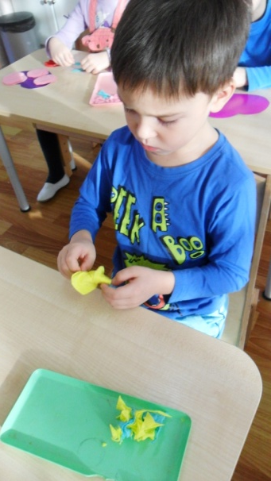
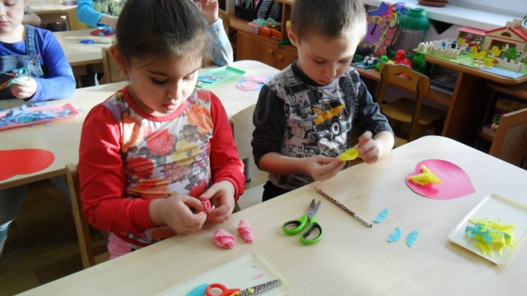
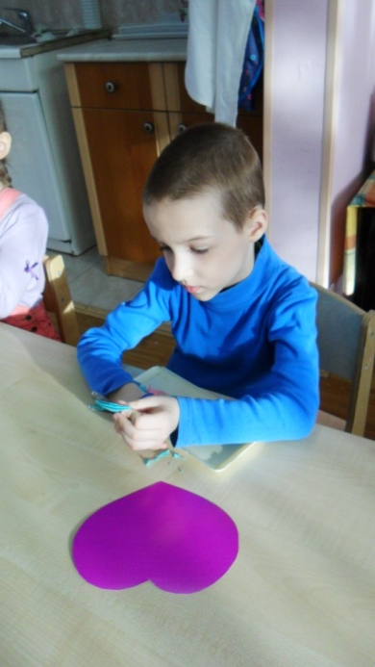
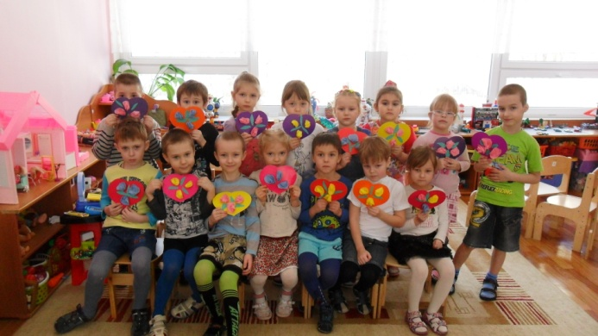
Работа с тканью « Розы для любимой мамочки»
Сначала ткань мы вырезали, потом кружочки собирали, скрепляли степлером потом. Затем любя листочки выпремляли, как следует их расправляли. Чтоб розочки красивы получились, все мы старались и учились. И наконец – букеты получились

